Slide 1
3 栈和队列
栈和队列是特殊的线性表，是操作受限的线性表。
对于栈，所有的插入和删除操作都限制在线性表的同一端进行，是一种后进先出的线性表。
对于队列，所有的插入操作限制在线性表的一端进行，所有的删除操作限制在线性表的另一端进行，是一种先进先出的线性表。

Slide 2
3 栈和队列
线性表 栈 队列
insert(L,i) insert(s,n+1,x) insert(Q,n+1,x)
(1<=i<=n+1) delete(s,n) delete(Q,1)
delete(L,i)
(1<=i<=n+1)

Slide 3
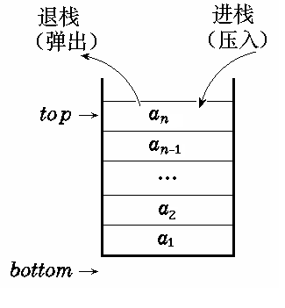
3.1 栈
3.1 栈
一、栈的定义
栈是限定在一端（表尾）进行插入或删除操作的线性表。表尾端称栈顶，表头端称栈底。如下图所示。
强调：插入和删除都只能在表的一端（栈顶）进行！
二、 栈的特点
后进先出

Slide 4
3.1 栈
例3-1 入栈顺序是1、2、3，求所有可能的出栈序列。
123，132，213，231，321
例3-2 退格键
例3-3 if—else语句的嵌套，循环语句的嵌套和子函数
的调用等。

Slide 5
3.1 栈
三、栈的基本运算
push(&s,e):元素e入栈
pop(&s,&e)：栈顶元素（e）出栈
gettop(s,&e)：取栈顶元素（e）
stackempty(s)：判栈空否
initstack(&s)：初始化栈S
其中，S:栈

Slide 6
3.1 栈
四、顺序栈的存储结构及算法实现
1．存储结构
typedef struct {
selemtype *base;
//栈底指针
selemtype *top;
//栈项指针
int stacksize;
//栈的最大容量
} sqstack;
s.top
C
B
A
s.base

Slide 7
3.1 栈
四、顺序栈的存储结构及算法实现
2. 栈空、栈满条件
栈空条件：s.top==s.base
栈满条件：s.top-s.base==stacksize
s.top
C
B
A
s.base

Slide 8
3.1 栈
3．算法实现
status push(sqstack &s,selemtype e){
//e入栈
if (s.top - s.base = = stacksize)
return error(“stack over”);
*s.top=e;//入栈
s.top++; //栈顶指针＋1
return (ok);
}
s.top
C
B
A
s.base

Slide 9
3.1 栈
3．算法实现
status push(sqstack &s,selemtype e){
//e入栈
if (s.top - s.base = = stacksize)
return error(“stack over”);
*s.top=e;//入栈
s.top++; //栈顶指针＋1
return (ok);
}
D
s.top
C
B
A
s.base

Slide 10
3.1 栈
3．算法实现
status push(sqstack &s,selemtype e){
//e入栈
if (s.top - s.base = = stacksize)
return error(“stack over”);
*s.top=e;//入栈
s.top++; //栈顶指针＋1
return (ok);
}
s.top
D
C
B
A
s.base

Slide 11
3.1 栈
3．算法实现
(2) status pop(sqstack &s,selemtype &e){
// 栈顶元素（e）出栈
if (s.top==s.base)
return error(“stack null”);
s.top=s.top-1; //栈顶指针- 1
e = *s.top; //出栈
return (ok);
};
s.top
D
C
B
A
s.base

Slide 12
3.1 栈
3．算法实现
(2) status pop(sqstack &s,selemtype &e){
// 栈顶元素（e）出栈
if (s.top==s.base)
return error(“stack null”);
s.top=s.top-1; //栈顶指针- 1
e = *s.top; //出栈
return (ok);
};
D
s.top
C
B
A
s.base

Slide 13
3.1 栈
3．算法实现
(2) status pop(sqstack &s,selemtype &e){
// 栈顶元素（e）出栈
if (s.top==s.base)
return error(“stack null”);
s.top=s.top-1; //栈顶指针- 1
e = *s.top; //出栈
return (ok);
};
s.top
C
B
A
s.base

Slide 14
3.1 栈
3．算法实现
(3) status gettop(sqstack s,selemtype &e){
// 得到栈顶元素（e）
if (s.top==s.base)
return error(“stack null”);
e = *（s.top-1）;
//得到栈顶元素，并赋给e
return (ok);
};
s.top
D
C
B
A
s.base

Slide 15
3.1 栈
3．算法实现
(4) status stacknull(sqstack s) {
//判栈空否？空：返回true; 否则：返回false
if (s.top==s.base) return ture;
else return false;
};
s.top
D
C
B
s.top
A
s.base
s.base

Slide 16
3.1 栈
3．算法实现
(5) status initstack(sqstack &s){
//构造一个空栈
s.base=(selemtype)malloc(stack_int_size*
sizeof(selemtype));
// 设 stack_int_size 为某个正整数，如100
if (!s.base) exit(overflow); //分配失败
s.top=s.base;
s.stacksize=stack_int_size;
return(ok);
}

Slide 17

3.1 栈
五、链式栈的存储结构及算法实现
typedef struct node{
datatype data;
struct node *next;
} node,*linklist;
3.1 栈

Slide 18
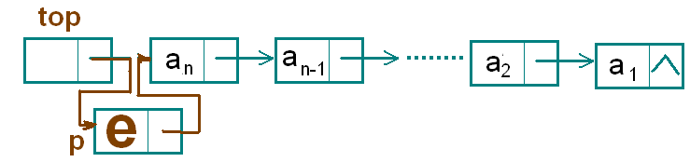
3.1 栈
五、链式栈的存储结构及算法实现
入栈：
p->next=top->next; top->next=p;
//值为e的结点p入栈
3.1 栈

Slide 19
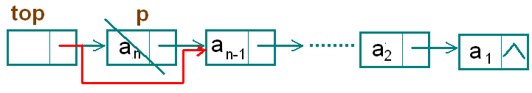
3.1 栈
五、链式栈的存储结构及算法实现
出栈：
if top->next!=NULL
{ p=top->next; //p指向被删结点
top->next=p->next; //从链式栈中将栈顶元素a_{n}删除
e=p->data; //保留栈顶元素
free(p);//释放p
}
3.1 栈

Slide 20
3.2 栈的应用举例
例3-4 数制转换
十进制数N和其他 d 进制数的转换是计算机实现计算
的基本问题。解决方法：
N = (N / d)×d + N % d
例如：（1348)₁₀ = (2504)₈ ：
N N / 8 N % 8
1348 168 4
168 21 0
21 2 5
2 0 2
2
5
0
4

Slide 21
3.2 栈的应用举例
例3-4 数制转换
void Conversion() { // 将10进制数转换为8进制数
initstack(s); // 构造空栈
scanf(“%d”, &n);
while(n!=0)
{ push(s, n%8);n /= 8;}
while( !stackempty(s) )
{ pop(s,e); printf(“%d”, e); }
}
程序实现

Slide 22
3.2 栈的应用举例
例3-5 行编辑程序问题
一个简单的行编辑程序的功能是：接受用户从终端输入的程序或数据，并存入用户的数据区。
较好的做法是，设立一个输入缓冲区，用以接受用户输入的一
行字符，然后逐行存入用户数据区。允许用户输入出差错，并在发
现有误时可以及时更正。
例如，可用一个退格符“#”表示前一个字符无效；可用一个退
行符“@”，表示当前行中的字符均无效。
例如，假设从终端接受了这样两行字符：
whli##ilr#e（s#*s)
outcha@putchar(*s=#++);
则实际有效的是下列两行：
while (*s)
putchar(*s++);

Slide 23
3.2 栈的应用举例
void LineEdit() {
// 利用字符栈S，从终端接收一行并传送至调用过程的数据区。
InitStack(S); //构造空栈S
ch = getchar(); //从终端接收第一个字符
while (ch != EOF) { //EOF为全文结束符
while (ch != EOF && ch != '\n') {
switch (ch) {
case '#' : Pop(S, c); break; // 仅当栈非空时退栈
case '@': ClearStack(S); break; // 重置S为空栈
default : Push(S, ch); break; // 有效字符进栈，未考虑栈满情形
}
ch = getchar(); // 从终端接收下一个字符
} //将从栈底到栈顶的字符传送至调用过程的数据区；
ClearStack(S); // 重置S为空栈
if (ch != EOF) ch = getchar();
}
DestroyStack(S);
}

Slide 24
3.2 栈的应用举例
例3-6 表达式求值
1. 表达式求值
表达式 ::= (操作数) (运算符) (操作数)
称 OP + S1 + S2 为表达式的前缀表示法
称 S1 + OP + S2 为表达式的中缀表示法
称 S1 + S2 + OP 为表达式的后缀表示法
例：前缀表达式 *3-72；
  中缀表达式 3*(7-2)；
  后缀表达式 372-*；

Slide 25
3.2 栈的应用举例
2．后缀表达式求值
  （1）372-*；
  读入3，
  读入7，
  读入2，
2
7
3

Slide 26
3.2 栈的应用举例
2．后缀表达式求值
  （1）372-*；
  读入-（运算符），2个操作数
  出栈进行运算并将运算结果入栈，
  2出栈
  7出栈
2
7
3

Slide 27
3.2 栈的应用举例
2．后缀表达式求值
  （1）372-*；
  读入-（运算符），2个操作数
  出栈进行运算并将运算结果入栈，
  2出栈
  7出栈
  5（7-2）入栈
5
3

Slide 28
3.2 栈的应用举例
2．后缀表达式求值
  （1）372-*；
  读入*（运算符），2个操作数
  出栈进行运算并将运算结果入栈，
  5出栈
  3出栈
5
3

Slide 29
3.2 栈的应用举例
2．后缀表达式求值
  （1）372-*；
  读入*（运算符），2个操作数
  出栈进行运算并将运算结果入栈，
  5出栈
  3出栈
  15（3*5）入栈
  读入；（结束标志），
  栈顶值15即为所求
15

Slide 30
3.2 栈的应用举例
算法设计：
void expval() {
initstack(S)；
while ((w=getchar())!=’；’) //；表达式结束标志
if (w!=运算符 ) push(s,w) // 操作数进栈
else { pop(s,a);
pop(s,b);
push(s,operate(b,w,a)); //计算结果入栈
}
}

Slide 31
3.3 栈与递归过程
一、递归的定义
自己调用自己
二、递归函数设计
例3-7 求n!
posint fact(nonegist n){ //求n!
if (n==0) f=1;
else f=n*fact(n-1);
return(f);
}// fact
3.1 栈

Slide 32
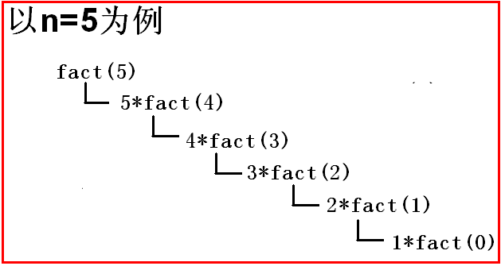
3.3 栈与递归过程
top
三、递归的执行过程
posint fact(nonegist n){ //求n!
if (n==0) f=1;
else f=n*fact(n-1);
return(f);
}
1
2
3
3.1 栈
4
5
fact(5)=5*fact(4)
fact(4)=4*fact(3)
fact(3)=3*fact(2)
fact(2)=2*fact(1)
fact(1)=1*fact(0)
fact(0)=1

Slide 33
3.3 栈与递归过程
三、栈与非递归过程
例3-7 求n!
posint fact_1(nonegist n){ //求n!
top=1; s[top]=n;
while (s[top]>1)
{ top++; s[top]=s[top-1]-1; }
f=1;
while (top>=1) { f=f*s[top]; top--; }
return(f);
} //fact
3.1 栈
5
top

Slide 34
3.3 栈与递归过程
三、栈与非递归过程
例3-7 求n!
posint fact_1(nonegist n){ //求n!
top=1; s[top]=n;
while (s[top]>1)
{ top++; s[top]=s[top-1]-1; }
f=1;
while (top>=1) { f=f*s[top]; top--; }
return(f);
} //fact
3.1 栈
4
top
5

Slide 35
3.3 栈与递归过程
三、栈与非递归过程
例3-7 求n!
posint fact_1(nonegist n){ //求n!
top=1; s[top]=n;
while (s[top]>1)
{ top++; s[top]=s[top-1]-1; }
f=1;
while (top>=1) { f=f*s[top]; top--; }
return(f);
} //fact
3.1 栈
3
top
4
5

Slide 36
3.3 栈与递归过程
三、栈与非递归过程
例3-7 求n!
posint fact_1(nonegist n){ //求n!
top=1; s[top]=n;
while (s[top]>1)
{ top++; s[top]=s[top-1]-1; }
f=1;
while (top>=1) { f=f*s[top]; top--; }
return(f);
} //fact
3.1 栈
2
top
3
4
5

Slide 37
3.3 栈与递归过程
三、栈与非递归过程
例3-7 求n!
posint fact_1(nonegist n){ //求n!
top=1; s[top]=n;
while (s[top]>1)
{ top++; s[top]=s[top-1]-1; }
f=1;
while (top>=1) { f=f*s[top]; top--; }
return(f);
} //fact
3.1 栈
1
top
2
3
4
5

Slide 38
3.3 栈与递归过程
三、栈与非递归过程
例3-7 求n!
posint fact_1(nonegist n){ //求n!
top=1; s[top]=n;
while (s[top]>1)
{ top++; s[top]=s[top-1]-1; }
f=1;
while (top>=1) { f=f*s[top]; top--; }
return(f);
} //fact
3.1 栈
1
top
2
3
4
5

Slide 39
3.3 栈与递归过程
三、栈与非递归过程
例3-7 求n!
posint fact_1(nonegist n){ //求n!
top=1; s[top]=n;
while (s[top]>1)
{ top++; s[top]=s[top-1]-1; }
f=1;
while (top>=1) {f=f*s[top]; top--; }
return(f);
} //fact
3.1 栈
1
top
2
3
4
5

Slide 40
3.3 栈与递归过程
三、栈与非递归过程
例3-7 求n!
posint fact_1(nonegist n){ //求n!
top=1; s[top]=n;
while (s[top]>1)
{ top++; s[top]=s[top-1]-1; }
f=1;
while (top>=1) { f=f*s[top]; top--; }
return(f);
} //fact
3.1 栈
2
top
3
4
5

Slide 41
3.3 栈与递归过程
三、栈与非递归过程
例3-7 求n!
posint fact_1(nonegist n){ //求n!
top=1; s[top]=n;
while (s[top]>1)
{ top++; s[top]=s[top-1]-1; }
f=1;
while (top>=1) { f=f*s[top]; top--; }
return(f);
} //fact
3.1 栈
3
top
4
5

Slide 42
3.3 栈与递归过程
三、栈与非递归过程
例3-7 求n!
posint fact_1(nonegist n){ //求n!
top=1; s[top]=n;
while (s[top]>1)
{ top++; s[top]=s[top-1]-1; }
f=1;
while (top>=1) { f=f*s[top]; top--; }
return(f);
} //fact
3.1 栈
4
top
5

Slide 43
3.3 栈与递归过程
三、栈与非递归过程
例3-7 求n!
posint fact_1(nonegist n){ //求n!
top=1; s[top]=n;
while (s[top]>1)
{ top++; s[top]=s[top-1]-1; }
f=1;
while (top>=1) { f=f*s[top]; top--; }
return(f);
} //fact
3.1 栈
5
top

Slide 44
3.3 栈与递归过程
例3-8 hanio问题
有三个命名为X，Y，Z的塔座，在X塔上插
有直径大小不同、依小到大编号为1，2，……n
的园盘。现要将轴上的n个盘Z塔上（以同样的
顺序叠排），必须遵循下列3个规则：
（1）每次只能移一个园盘；
（2）园盘可以插在X、Y、Z任一塔上；
（3）任何时刻都不能将一个较大的园盘压在较
小的园盘之上。

Slide 45
3.3 栈与递归过程
三、栈与非递归过程
例3-7 求n!
posint fact_1(nonegist n){ //求n!
top=1; s[top]=n;
while (s[top]>1)
{ top++; s[top]=s[top-1]-1; }
f=1;
while (top>=1) { f=f*s[top]; top--; }
return(f);
} //fact
3.1 栈
top

Slide 46
3.3 栈与递归过程
分析：该问题是：
将n个盘从Ｘ塔上移至Ｚ塔上，可借助于Ｙ塔
当n=1时：将这个盘从Ｘ＝>Ｚ
当n>１时：
(1)将n-1个盘从Ｘ塔上移至Ｙ塔上，借助于Ｚ塔
(2)将第n个盘从Ｘ＝>Ｚ
(3)将n-1个盘从Ｙ塔上移至Ｚ塔上，借助于Ｘ塔
3.1 栈

Slide 47
3.3 栈与递归过程
算法设计:
void hanoi(int n,char x,y,z){
//将X上的n个圆盘移到塔座Z上,Y可用作辅助塔座
if (n==1) move(x,1,z); //将编号为1的圆盘从X移到Z
else { hanoi(n-1,x,z,y);
//将X上的n-1个圆盘移到塔座y上,借助z
move(x,n,z); //将第n个圆盘移到塔座Z上
hanoi(n-1,y,x,z);
//将Y上的n-1个圆盘移到塔座Z上,借助X
}
} //Hanoi
3.1 栈

Slide 48
3.3 栈与递归过程
算法分析：
  n=3时，移动7=2³ -1次。
  n=4时，移动15=2⁴-1次。
  ………………
  共移动 2^{n}-1次。
3.1 栈

Slide 49
3.3 栈与递归过程
算法分析：
  T(1)=1，n=1时，将第1个盘直接从a塔移到c塔，即：执行1次。
  T(n)=2T(n-1)+1, 执行2个递归调用所需的时间为2T（n-1)
  所以：
  t(n)=2T(n-1)+1
  =2²T(n-2)+2+1
  =2³T(n-3)+2²+2+1
  …………..
  =2^{n-1}T(1)+2^{n-2}+……+ 2²+2+1
  =2^{n-1}+ 2^{n-2}+……+ 2²+2+1
  =2^{n}-1
移动次数2^{n}-1. T(n)=O(2^{n})
3.1 栈

Slide 50
3.3 栈与递归过程
函数调用的过程:
调用前：
（1）将所有的实参、返回地址传递给被调用函数保存
（2）为被调用函数的局部变量分配存储区
（3）将控制转移到被调用函数入口。
调用后：
（1）保存被调用函数的计算结果。
（2）释放被调用函数的数据区
（3）依照被调用函数保存的返回地址将控制转移到调用函数

Slide 51
3.3 栈与递归过程
多个函数嵌套调用时，按照“后调用先返回”的原则进行。
int main()
{
int m,n;
...
first(m,n);
1: …
}
int first(int s, int t)
{
int i;
…
second(i);
2: …
}
int second(int d)
{
int x,y;
3: …
}

Slide 52
3.4 队列
一、队列的定义
队列是限定在表的一端（队尾）进行插入，另一端（队头）进行删除的线性表。
二、队列的特点
先进先出（FIFO)。
出队列
入队列
a₁ a₂ a₃ … a_{n}
队头
队尾
强调：插入只能在表尾（队尾）进行
删除只能在表头（队头）进行

Slide 53
3.4 队列
三、队列的基本运算
Q:队列
enqueue(&Q,e):元素e入队列
dequeue (&Q,&e)：队头元素（e）出队列
gethead(Q,&e)：取队头元素（e）
queueempty(Q)：判队列空否
initqueue(&Q)：初始化队列Q
四、队列的存储结构
（1）顺序存储（循环队列）
（2）非顺序存储（链式队列）

Slide 54
3.4.1 循环队列
循环队列——队列的顺序表示
一、循环队列的引入
（1）解决假溢出问题 （2）提高效率
例 1、a, b, c, d, e, f, g 入队
2、a, b, c, d 出队
3、h, i, j, k, l,入队
0 1 2 3 4 5 6 7
问题： 1、假溢出； 2、移动需要花费时间

Slide 55
3.4.1 循环队列
循环队列——队列的顺序表示
一、循环队列的引入
（1）解决假溢出问题 （2）提高效率
例 1、a, b, c, d, e, f, g 入队
2、a, b, c, d 出队
3、h, i, j, k, l,入队
0 1 2 3 4 5 6 7
问题： 1、假溢出； 2、移动需要花费时间
a
b
c
d
e
f
g

Slide 56
3.4.1 循环队列
循环队列——队列的顺序表示
一、循环队列的引入
（1）解决假溢出问题 （2）提高效率
例 1、a, b, c, d, e, f, g 入队
2、a, b, c, d 出队
3、h, i, j, k, l,入队
0 1 2 3 4 5 6 7
问题： 1、假溢出； 2、移动需要花费时间
a
b
c
d
e
f
g

Slide 57
3.4.1 循环队列
循环队列——队列的顺序表示
一、循环队列的引入
（1）解决假溢出问题 （2）提高效率
例 1、a, b, c, d, e, f, g 入队
2、a, b, c, d 出队
3、h, i, j, k, l,入队
0 1 2 3 4 5 6 7
问题： 1、假溢出； 2、移动需要花费时间
e
f
g

Slide 58
3.4.1 循环队列
循环队列——队列的顺序表示
一、循环队列的引入
（1）解决假溢出问题 （2）提高效率
例 1、a, b, c, d, e, f, g 入队
2、a, b, c, d 出队
3、h, i, j, k, l, m 入队
0 1 2 3 4 5 6 7
问题： 1、假溢出； 2、移动需要花费时间
i
j
k
e
f
g
h

Slide 59

3.4.1 循环队列
解决方案-----占用一个单元：
即对大小为Maxsize的数组，只允许存Maxsize-1个结点。
队空条件 : front = = rear
(初始化时：front=rear)
队满条件： front==（rear+1)%m
(m=maxsize)
J2 J3
J1 J4
队列长度（即数据元素个数）：L=（m＋rear－front）% m
front
J5
rear

Slide 60
3.4.1 循环队列
二、循环队列的表示
#define m 100 //m 队列的最大容量
struct queue {
qelemtype elem[m]; //队列的容量
int front;
// front 表示队首指针，指向队列的第1个元素
int rear;
// rear 表示队尾指针，指向队列尾元素的下一个位置
};

Slide 61
3.4.1 循环队列
三、队空和队满条件
队空条件 front=rear
队满条件 front=(rear+1)%m
0 1 2 3 4 5 6 7
i
j
k
e
f
g
h
rear
front
rear
front

Slide 62
3.4.1 循环队列
四、循环队列的入队（插入）运算
1、算法设计
void enqueue( queue &Q, qelemtype x){ // x入队
if ( ( Q.rear+1) % m ==Q.front) error(“队满”);
else { Q.elem[Q.rear]=x; // 入队
Q.rear=(Q.rear+1) %m; // 队尾指针后移
}
}
2、算法分析 T(n)= O(1)

Slide 63
3.4.1 循环队列
五、循环队列的出队（删除）运算
1、算法设计
void delqueue( queue &Q, qlemtype &x){
if ( Q.rear ==Q.front ) error(“队空”);
else { x = Q.elem[Q.front] //x 出队
Q.front=(Q.front+1) %m; //队首指针后移
}
}
2、算法分析 T(n)= O(1)

Slide 64
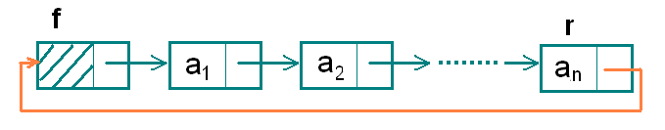
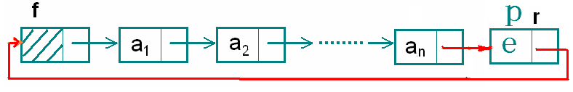
3.4.2 链式队列
      一、链式队列的表示
      二、入队运算
p->next=r->next;
r->next = p;
r = p;
// 将值为x的结点p链入队尾

Slide 65
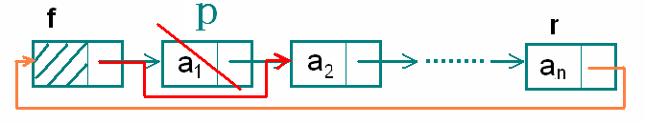
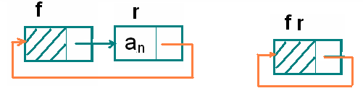
3.4.2 链式队列
      三、出队运算
      if ( f!=r)
      { p=f->next; //p指向队列中第一个结点
x=p->data ;
f->next=p->next; // 删除p结点，队首元素出队
free(p); // 释放p结点
if (f->next==f) r=f;
// 当删除了最后一个结点后，让队尾指针 r 指向队头结点
}

